Slide 1


Projeto Prático
PLN - Processamento de Linguagem Natural
Prof. Dr. Daniel Xavier Souza
Prof. Dr. Sérgio Daniel Canuto
Alunos Grupo 4:
Cleibson de Oliveira
Wagner da Silva
Marcos Rodrigues Brugnaro

Slide 2
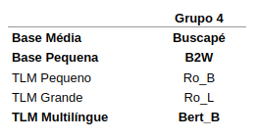


Adaptações
- Definições das bases de dados e
transformers definidas no
documento do Projeto:
- Adaptações para o desenvolvimento do projeto:

Slide 3
2. Pré-Processamento das bases Buscapé e B2W

Slide 4

2. Base Buscapé - Pré-Processamento
Verificação de quantidades de instâncias e classes (features), do dataset original.
- Instâncias: 84.991;
- Classes (features): 5;
Definição da Tarefa: Classificação de ratings das avaliações de clientes:
4 e 5: Positiva;
1 e 2: Negativa;
3: Descartadas;
Tendo em vista estas regras, avaliações positivas recebem valor 1 e negativas recebem valor 0;
Remoção de instâncias nulas:
Após a importação do dataset, identificamos uma instância nula na feature review_text, removemos a mesma;

Slide 5
2. Base Buscapé - Pré-Processamento
Padronização do texto em lowercase (letras minúsculas);
Remoção de caracteres especiais;
Substituição de ç por c;
Remoção de hiperlinks;
Descarte de instâncias com avaliação igual a 3;
Ajustando ratings (binarização):
- ratings 1 e 2 = 0
- ratings 4 e 5 = 1

Slide 6
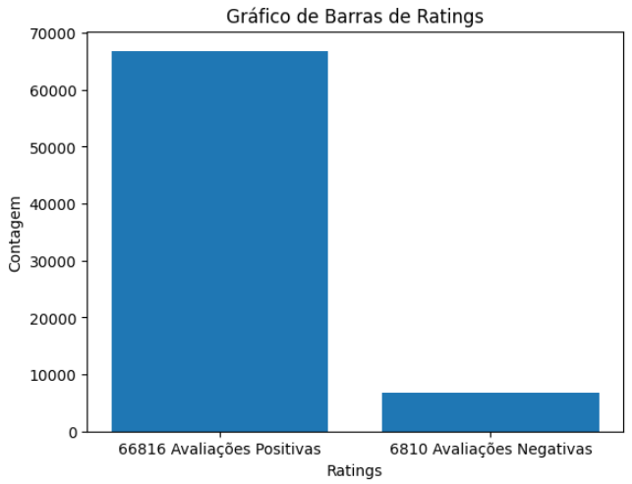
2. Base Buscapé - Pré-Processamento
Balanceamento das classes:
Identificamos que as classes estavam desbalanceadas, 66.816 avaliações positivas e 6.810 negativas;
Para resolver este problema utilizamos a técnica de reamostragem de dados RandomOverSampler;
Geração de novas amostras aleatórias para classe minoritária;
Desta forma a técnica tenta igualar o número de amostras da classe minoritária ao número de amostras da majoritária;

Slide 7
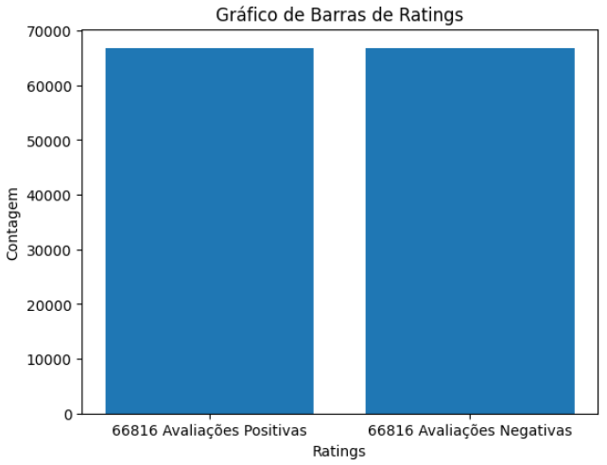
2. Base Buscapé - Pré-Processamento
Balanceamento das classes:
Resultado após o balanceamento das classes:
Após o balanceamento das classes a base buscapé:
Ocorreu aumento da quantidade de instâncias para 133.632;
66.816 avaliações positivas e 66.816 avaliações negativas;
Após este processo salvamos os dados pré-processados em um dataframe que iremos utilizar durante os treinamentos;

Slide 8
2. Base B2W - Pré-Processamento
Verificação de quantidades de instâncias e classes (features), do dataset original.
Instâncias: 132.373;
Classes (features): 5;
Definição da Tarefa: Classificação de ratings das avaliações de clientes:
4 e 5: Positiva;
1 e 2: Negativa;
3: Descartadas;
Tendo em vista estas regras, avaliações positivas recebem valor 1 e negativas recebem valor 0;
Remoção de instâncias nulas:
Não ocorreram instâncias nulas;
Padronização do texto em lowercase (letras minúsculas);

Slide 9
2. Base B2W - Pré-Processamento
Remoção de caracteres especiais e substituição de ç por c;
Remoção de hiperlinks;
Descartando instâncias com avaliação igual a 3;
Ajustando ratings (binarização):
1 e 2 = 0
4 e 5 = 1

Slide 10
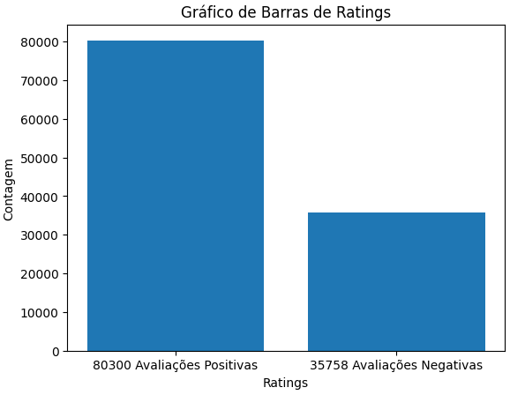
2. Base B2W - Pré Processamento
Balanceamento das classes:
Identificamos que as classes do dataset B2W estavam desbalanceadas, 80.300 avaliações positivas e 35.758 negativas;
Para resolver este problema utilizamos a técnica de reamostragem de dados RandomUnderSampler;
Desta forma a técnica tenta igualar o número de amostras da classe majoritária ao número de amostras da classe minoritária;

Slide 11
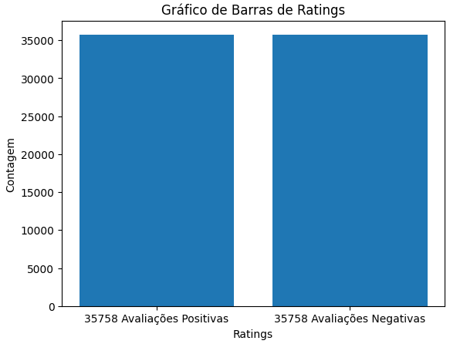
2. Base B2W - Pré-Processamento
Balanceamento das classes:
Resultado após o balanceamento das classes:
Após o balanceamento das classes a base B2W:
Ocorreu a diminuição da quantidade de instâncias para 71.516;
Sendo 37.758 avaliações positivas e 37.758 avaliações negativas;
Após este processo salvamos os dados pré-processados em um dataframe que iremos utilizar durante os treinamentos;

Slide 12
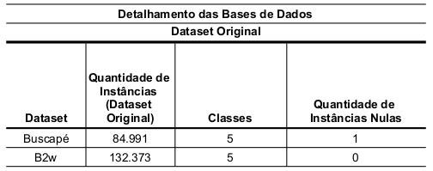
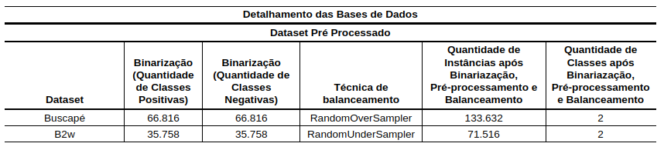
3. Bases de Dados
Consolidado de informações originais e após pré-processamento, binarização e balanceamento das bases:

Slide 13
4. Detalhamento da execução dos Experimentos - Embeddings Estáticos
Definição dos modelos:
TFIDF + MLP
GloVe + MLP
GloVe + Fine Tuning
FastText + MLP
FastText + FineTuning
Variação dos seguintes hiperparâmetros:
Variação de Dropout: 5%, 15%, 25%, 35%, 50%
Variação de Learning Rate: 5e-4, 1e-3, 5e-3, 1e-2
Hiperparâmetros que mantemos durante os treinamentos:
Cross-validation, 10 k-folds;
Épocas: 5;
Arquitetura rede MLP:
Camada densa 24 neurônios, função relu;
Dropout com respectiva variação;
Camada densa com 1 neurônio, função de ativação Sigmoid;
Sumarizamos a rede para identificarmos total de parâmetros treináveis do modelo;

Slide 14
5. Treinamento dos modelos - Embeddings Estáticos
Exemplo de sequência de variações de hiperparâmetros para cada modelo de Embeddings Estáticos:
Variação de hiperparâmetros:
Dropout 5%, Learning Rate: 5e-4
Dropout 5%, Learning Rate: 1e-3
Dropout 5%, Learning Rate: 5e-3
Dropout 5%, Learning Rate: 1e-2
Iniciando outra sequência de variações:
Dropout 15%, Learning Rate: 5e-4
E segue a mesma lógica até finalizar as variações:
5 sequências de variações (5 variações de dropout)
Cada variação com 4 treinamentos (4 variações de learning rate)
Para cada um dos 5 modelos;
100 treinamentos experimentais para cada uma das bases;
200 treinamentos abrangendo as duas bases;

Slide 15
5. Treinamento dos modelos - Embeddings Estáticos
Observações em treinamentos dos modelos de embeddings estáticos:
Pré-processamento dividido em duas etapas:
A primeira etapa foi descrita anteriormente até a finalização do balanceamento das classes;
A segunda etapa descrita em seguida:
Segunda etapa - particularidades dos treinamentos - modelo TF-IDF+MLP:
Processos realizados utilizando a biblioteca TFIDFVectorizer:
Tokenização;
Adição ngrams_range=1,2;
min_df=8;
max_df=0.3;
Steaming;
Remoção de stop words;
Limitação de features: max_features=5.000
Foram limitadas a quantidade de instâncias a serem treinadas, devido a sobrecarga de memória em vários momentos durante o treinamento;
Treinamentos - modelo TF-IDF+MLP foram realizados até o momento com 16.704 instâncias;

Slide 16
5. Treinamento dos modelos - Transformers
Exemplo de sequência de variações de hiperparâmetros para cada modelo de Transformers:
Variação de hiperparâmetros:
Dropout 0, Learning Rate: 2.5e-5
Dropout 0, Learning Rate: 5e-5
Dropout 10%, Learning Rate: 2.5e-5
Dropout 10%, Learning Rate: 5e-5
Seguindo a mesma lógica até finalizar as variações:
2 sequências de variações (2 variações de dropout)
Cada variação com 2 treinamentos (2 variações de learning rate)
Para cada um dos 7 modelos;
28 treinamentos experimentais para cada uma das bases;
Totalizando 56 treinamentos abrangendo as duas bases;

Slide 17
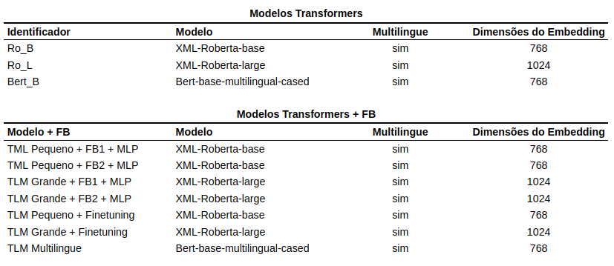
5. Treinamento dos modelos - Transformers

Slide 18
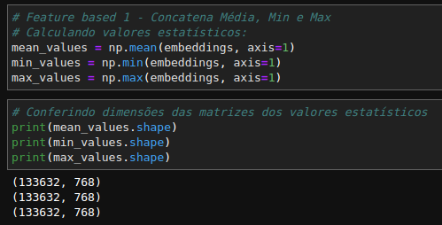
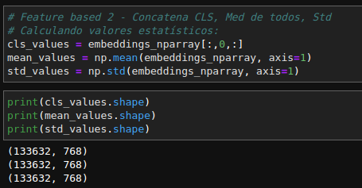
5. Treinamento dos modelos - Embeddings - FB
FB1: Concatena Média, Min, e Max: FB2: Concatena CLS, Média de todos, e Std:

Slide 19
6. Pós Treinamento - Testes Estatísticos
Após a finalização de cada treinamento:
Para cada treinamento, os dados de entrada foram divididos em 10 folds;
Para cada fold foram extraídas métricas F1 Score e Acurácia;
No final de cada treinamento foram geradas as médias de cada métrica dos respectivos folds;
Posteriormente utilizamos um algoritmo que desenvolvemos que tem a seguinte tarefa de estimar:
Dada como entrada as médias das métricas F1 Score e Acurácia dos folds de cada modelo;
O algoritmo retorna:
A melhor média das métricas dos treinamentos;
Desvio padrão da F1 Score e Acurácia da melhor média das métricas;
Índice do melhor treinamento (treinamento com a melhor média);

Slide 20
6. Pós Treinamento - Testes Estatísticos
A partir dos resultados destes dados estatísticos geramos:
Tabela com melhores resultados dos treinamentos das respectivas bases;
Tabela com análises estatísticas;
Gráficos das métricas visando auxiliar em análises e comparações entre os modelos;
Gráficos globais abrangendo os resultados dos treinamentos, para auxiliar em análises e comparações entre modelos e bases;

Slide 21
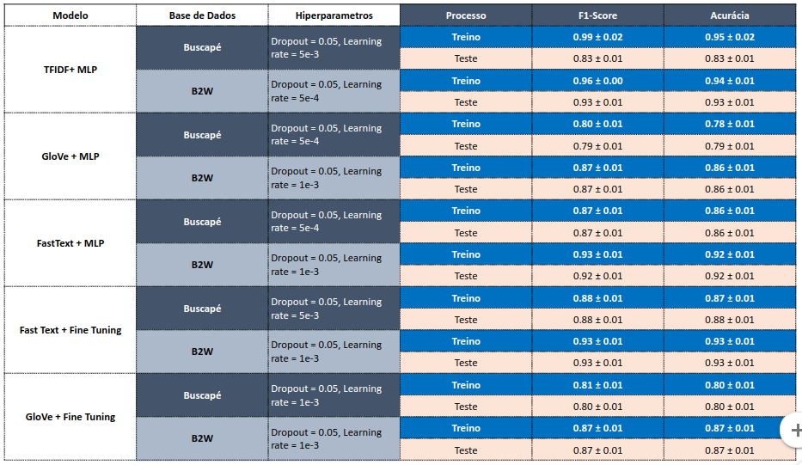
7. Análises Estatísticas - Melhores Modelos - Embeddings Estáticos

Slide 22
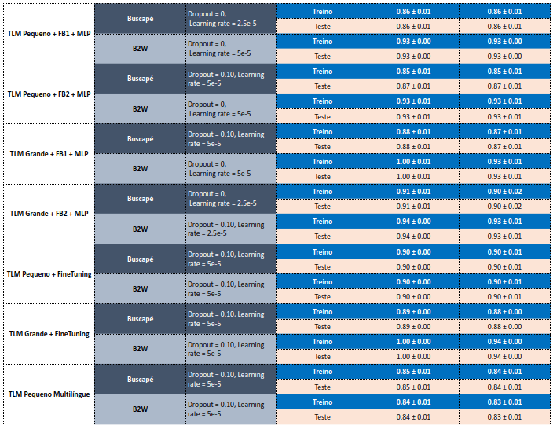

7. Análises Estatísticas - Melhores Modelos - Transformers

Slide 23

8. Questões
Modelos com maior quantidade de parâmetros melhoraram a predição? Quando isso não ocorreu? Mostre os resultados.
Modelos com maior quantidade de parâmetros não melhoraram a predição;
No caso citado a seguir, demonstra um modelo com maior quantidade de parâmetros em relação a outro modelo, e não obteve melhora na predição:
Exemplo do modelo TF-IDF + MLP, teve 117.193 parâmetros e teve uma acurácia na predição de 0.83 na base buscapé;
Enquanto o modelo FastText + Fine Tuning teve menor quantidade de parâmetros, 7.249 e melhor desempenho na predição com uma acurácia de 0.88 na base buscapé;

Slide 24
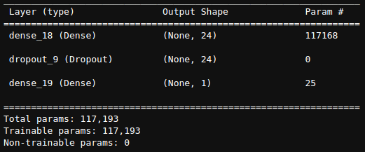
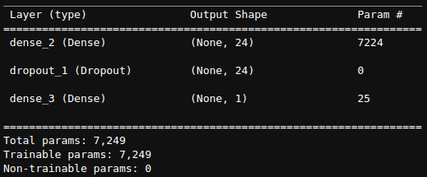
8. Questões
Modelos com maior quantidade de parâmetros melhoraram a predição? Quando isso não ocorreu? Mostre os resultados.
Sumarização da rede : TFIDF + MLP
Sumarização da rede : FastText + Fine Tuning

Slide 25
8. Questões
Modelos com maior quantidade de parâmetros melhoraram a predição? Quando isso não ocorreu? Mostre os resultados.
Na base B2W os dois modelos empataram com 0.93 de acurácia;
Portanto consideramos:
Modelo FastText + Fine Tuning com menor quantidade de parâmetros teve melhor desempenho na predição;
Modelo TF-IDF + MLP , com maior quantidade de parâmetros teve desempenho inferior;

Slide 26
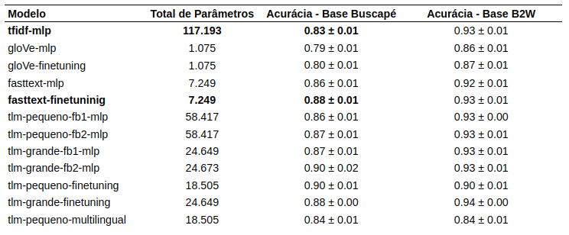
8. Questões
Modelos com maior quantidade de parâmetros melhoraram a predição? Quando isso não ocorreu? Mostre os resultados.
Tabela Quantidade de Parâmetros: Métrica Acurácia na Predição:

Slide 27
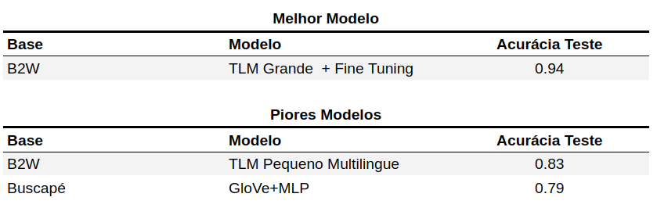
8. Questões
Quais modelos foram os melhores, piores, e quais tiveram empate?

Slide 28
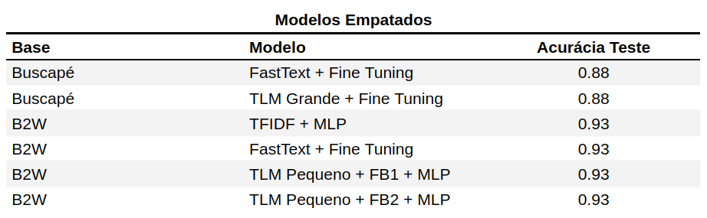
8. Questões
Quais modelos foram os melhores, e piores, e quais tiveram empate?

Slide 29
8. Questões
Ocorreu impacto positivo na predição considerando modelos multilíngue em relação aos modelos em português?
Objetivando a análise dos modelos multilíngue em relação aos modelos português:
Separamos os melhores resultados dos modelos de transformers multilíngue;
Separamos os melhores resultados do modelo FastText + MLP e FastText + Fine Tuning ;
Em seguida realizamos tentativas de comparações dos resultados:

Slide 30
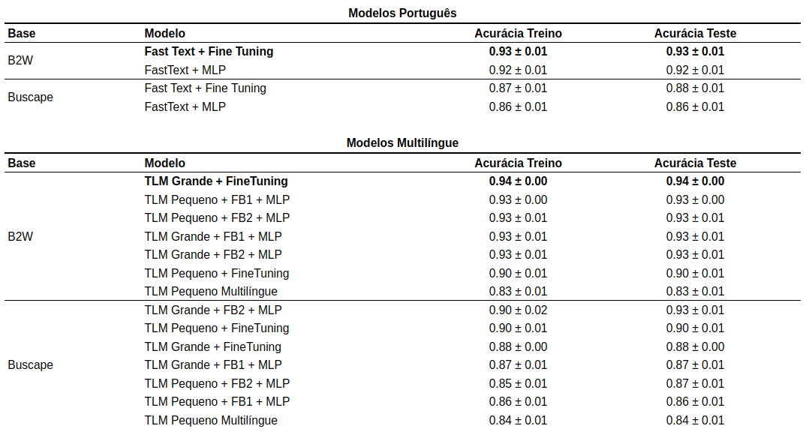
8. Questões
Ocorreu impacto positivo na predição considerando modelos multilíngue em relação aos modelos em português?
- Observamos que modelos multilíngue treinados em nossos experimentos obtiveram melhores performances em relação ao modelo Fast Text + Fine Tuning em Português;
- Enquanto o melhor modelo multilíngue (TLM Grande + Fine Tuning - Base B2W) alcançou acurácia no teste de 0.94;
- O modelo FastText + Fine Tuning Português, base B2W, atingiu acurácia inferior no teste de 0.93;
- Portanto concluímos que ocorreram impacto positivo na predição considerando modelos multilíngue em relação ao modelos em português;

Slide 31
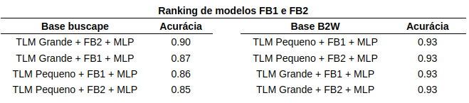
8. Questões
Qual o ranking dos modelos de agregação dos embeddings de Feature Based?
Base buscapé - Modelo TLM Grande+FB2+MLP teve melhor desempenho com acurácia de 0.90;
Base B2W empate entre todos os modelos de Feature Based com acurácia de 0.93;

Slide 32
8. Questões
Em quais modelos o uso de contexto melhorou a predição e em quais Embeddings estáticos foram competitivos?
Uso de contexto no modelo TFIDF+MLP:
Pré-processamento na tentativa de melhorar o contexto do corpus;
Ajustes de hiperparâmetros da função TFIDFVectorizer, também fazendo parte do processo de pré-processamento:
min_df=8: sugerido no projeto a retirada de palavras frequência menor que 5, porém na tentativa de aumentar a quantidade de instâncias durante o treinamento, decidimos retirar palavras com frequência menor que 8;
Adição do hiperparâmetro max_df=0.3 (30%): ignora os termos que tenham frequência de documento estritamente superior ao limite determinado;
Ajustes realizados visando:
Melhora do contexto;
Redução da dimensionalidade;
Melhora na alocação de memória durante o treinamento do modelo, evitando travamentos;
Melhora na predição do modelo;
- Resultados após os ajustes no contexto:
Quantidade de instâncias nos treinamento aumentou de 8.340 para 16.680;
Melhora na predição do modelo;

Slide 33
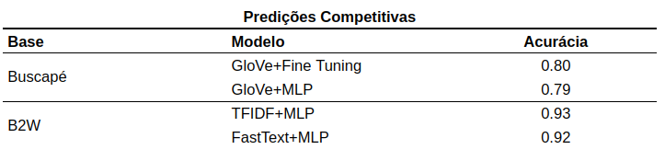
8. Questões
Em quais modelos o uso de contexto melhorou a predição e em quais Embeddings estáticos foram competitivos?
Modelos de embeddings estáticos que foram competitivos:

Slide 34
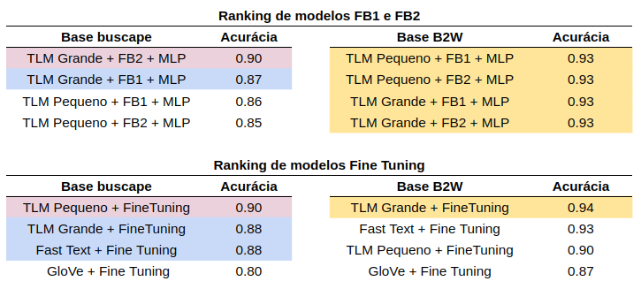
8. Questões
Em quais casos o fino ajuste melhorou a predição em relação aos resultados com feature based?
Base buscapé:
Modelos TLM Grande+FineTuning e FastText+FineTuning melhoraram sua predição com uma acurácia de 0.88 em relação ao Modelo TLM Grande+FB1+MLP com acurácia de 0.87;
Modelos TLM Pequeno+FineTuning e TLM Grande+FB2+MLP empataram com acurácia de 0.90;
Base B2W:
Modelo TLM Grande+FineTuning melhorou sua predição com acurácia de 0.94 em relação a todos modelos FB1 e FB2, os mesmos obtiveram um empate em 0.93 de acurácia;

Slide 35
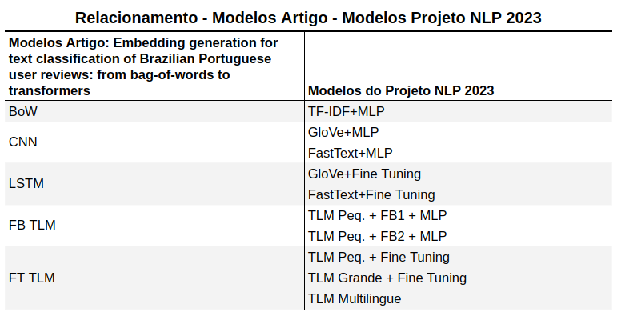
8. Questões
Compare os resultados do seu trabalho com os do artigo.
Tentando comparar os resultados do artigo com projeto, associamos modelos do artigo com modelos utilizados no projeto.
Na tabela a seguir é demonstrado esta relação:

Slide 36
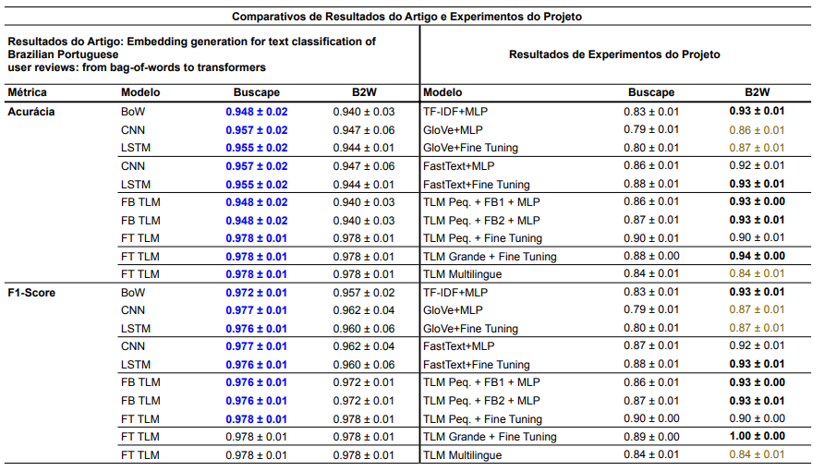
8. Questões
Detalhamos na tabela a seguir as relações e os respectivos valores de métricas de acurácia e f1 score do artigo e do projeto, para fins de comparação:
Questão 7 - Comparativos - Projeto e Artigo:

Slide 37
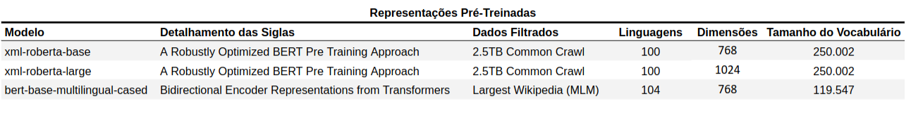
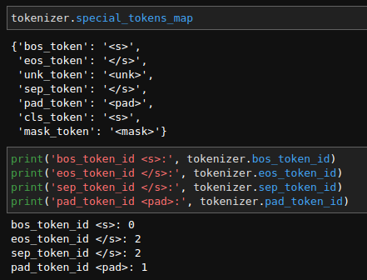
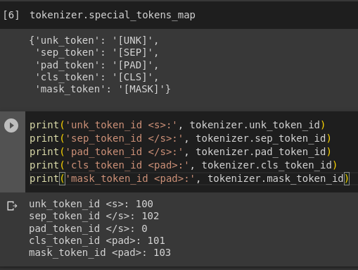
8. Questões
8. Como a representação pré-treinada foi construída? Descreva métodos de treinamento, base de dados utilizadas, e dimensões do modelo transformers.
Os modelos de representações pré treinadas designados para nosso grupo foram:
xml-roberta-base;
xml-roberta-large;
bert-large-multilíngue (substituído: bert-base-multilingual-cased);
Detalhamento dos tipos de tokens;
Tokens dos transformers xml-roberta-base e large são iguais;
Em seguida tokens bert-base-multilingual-cased;

Slide 38
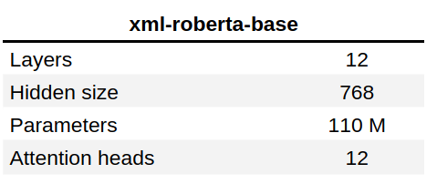
8. Questões
8. Como a representação pré-treinada foi construída? Descreva métodos de treinamento, base de dados utilizadas, e dimensões do modelo transformers.
Modelo RoBERTa (A Robustly Optimized BERT Pre Training Approach) - xml-roberta-base:
Construído utilizando a arquitetura Transformer, que é um tipo de rede neural projetada para processar sequências de dados, como por exemplo texto;
Baseada no Google’s BERT;
Release do modelo publicada em 2018;
Algumas características complementares:
Remoção do objetivo de pré-treinamento da próxima frase;
Treinamento com mini lotes e taxas de aprendizagem muito maiores;

Slide 39
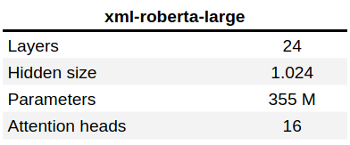
8. Questões
8. Como a representação pré-treinada foi construída? Descreva métodos de treinamento, base de dados utilizadas, e dimensões do modelo transformers.
Modelo RoBERTa Large (Large-sized-model):
Pré-treinado em 2,5TB de dados CommonCrawl filtrados;
Common Crawl é uma organização sem fins lucrativos fundada em 2007;
Dados filtrados da web, cerca de 240 bilhões de páginas no decorrer de 16 anos;
82% dos tokens brutos utilizados para treinar o GPT-3;
Roberta Large é pré-treinado apenas nos textos brutos, sem nenhum tipo de rótulo humano;
Por esse motivo ele pode utilizar muitos dados disponíveis publicamente;
Contém processo automático para gerar entrada e rótulos a partir desses textos;

Slide 40
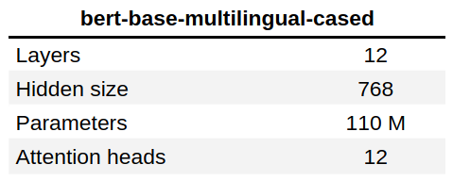
8. Questões
8. Como a representação pré-treinada foi construída? Descreva métodos de treinamento, base de dados utilizadas, e dimensões do modelo transformers.
Modelo BERT base multilingual cased:
Modelo pré-treinado nos 104 principais idiomas;
Utiliza a técnica (MLM) Masked Language Modeling:
Pegando uma frase, o modelo máscara aleatoriamente 15% das palavras de entrada;
Em seguida executa toda a frase mascarada no modelo;
Em seguida tenta prever as palavras mascaradas;
- Diferencia letras maiúsculas de minúsculas;

Slide 41
9. Referências
link: https://huggingface.co/xlm-roberta-base
link: https://huggingface.co/xlm-roberta-large
link: https://huggingface.co/bert-base-multilingual-cased
link: https://github.com/jalammar/jalammar.github.io/blob/master/notebooks/bert/A_Visual_Notebook_to_Using_BERT_for_the_First_Time.ipynb
link: https://fasttext.cc/docs/en/pretrained-vectors.html
link: https://nlp.stanford.edu/projects/glove/
link bases de dados: https://drive.google.com/drive/folders/15x4N8TM-veLYBG6-iiNAfGlLFXoCBqxe
link repositório do projeto: https://github.com/brugnaro2022/nlp

